Slide 1
웹프로그래밍응용
GitHub 정리
2020904053 윤금비
GitHub : https://github.com/geumbi4/React-1/
2024/5/7

Slide 2
목차
피그마 기획
히스토리 내용
점수
출처

Slide 3
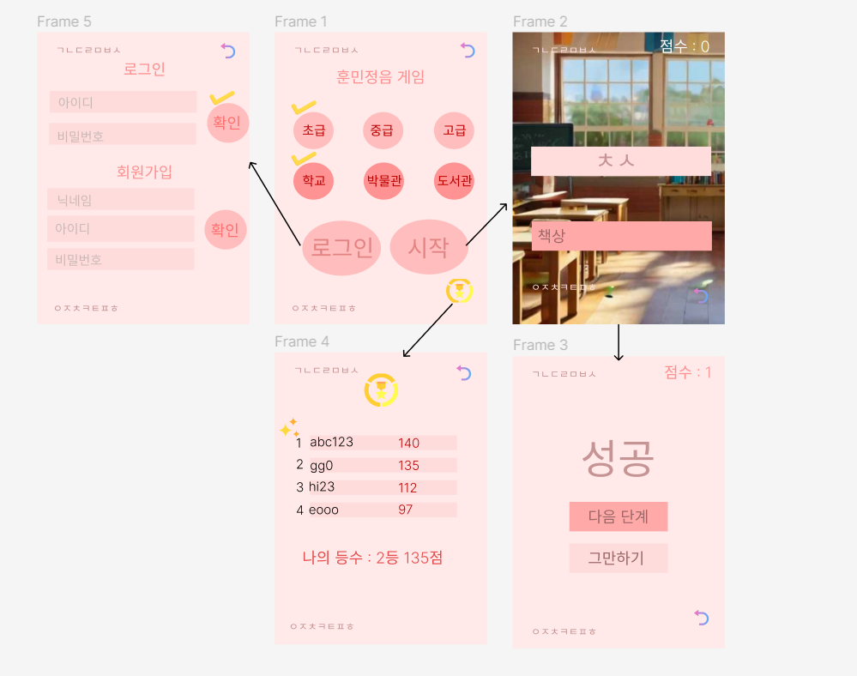
01 피그마 기획
주소
https://www.figma.com/file/tiPrZyoh03v17dKKHqQ7Ij/Untitled?type=design&node-id=0%3A1&mode=design&t=mpWmMOpEx5GXzfUr-1

Slide 4
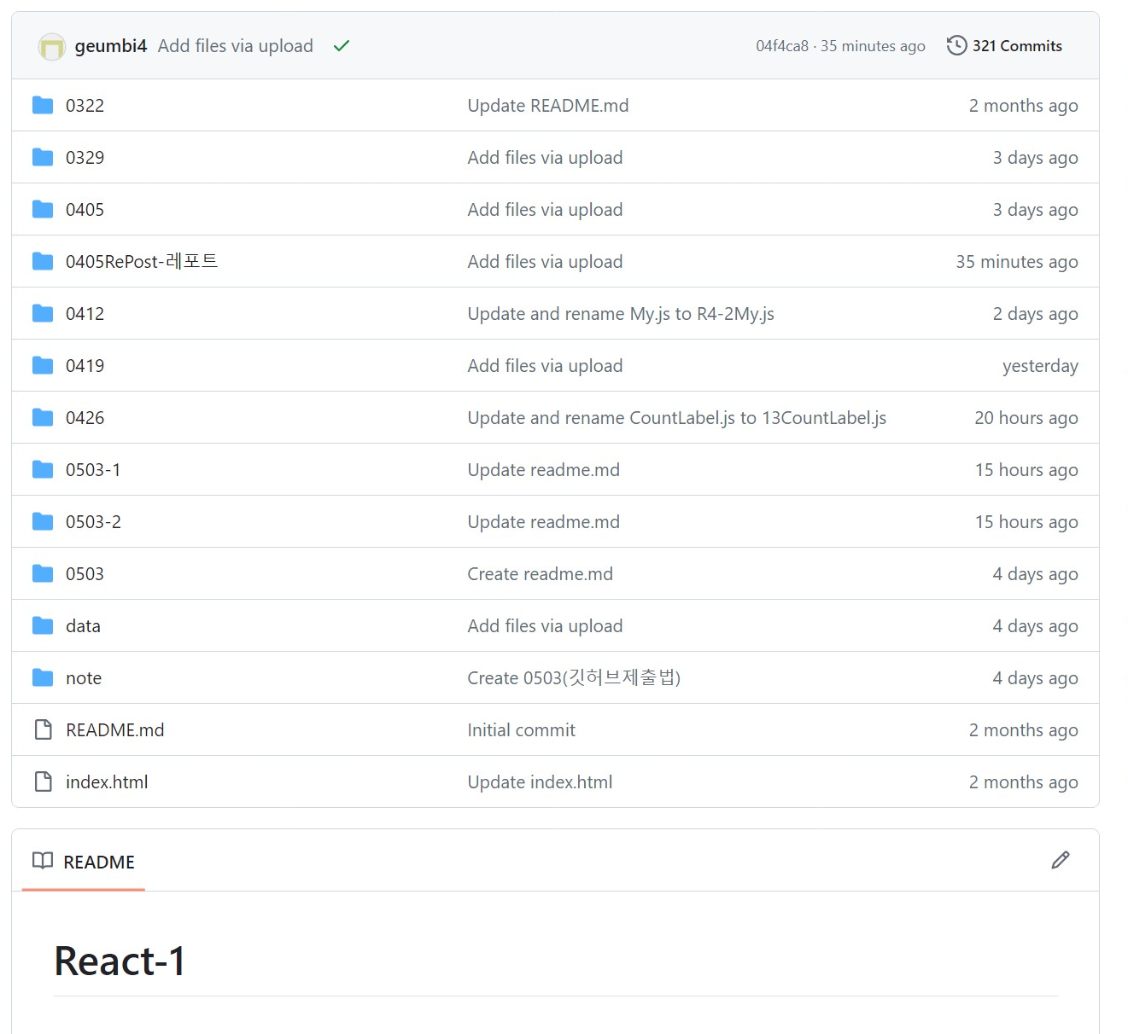
02 히스토리 내용- 전체 디렉토리

Slide 5
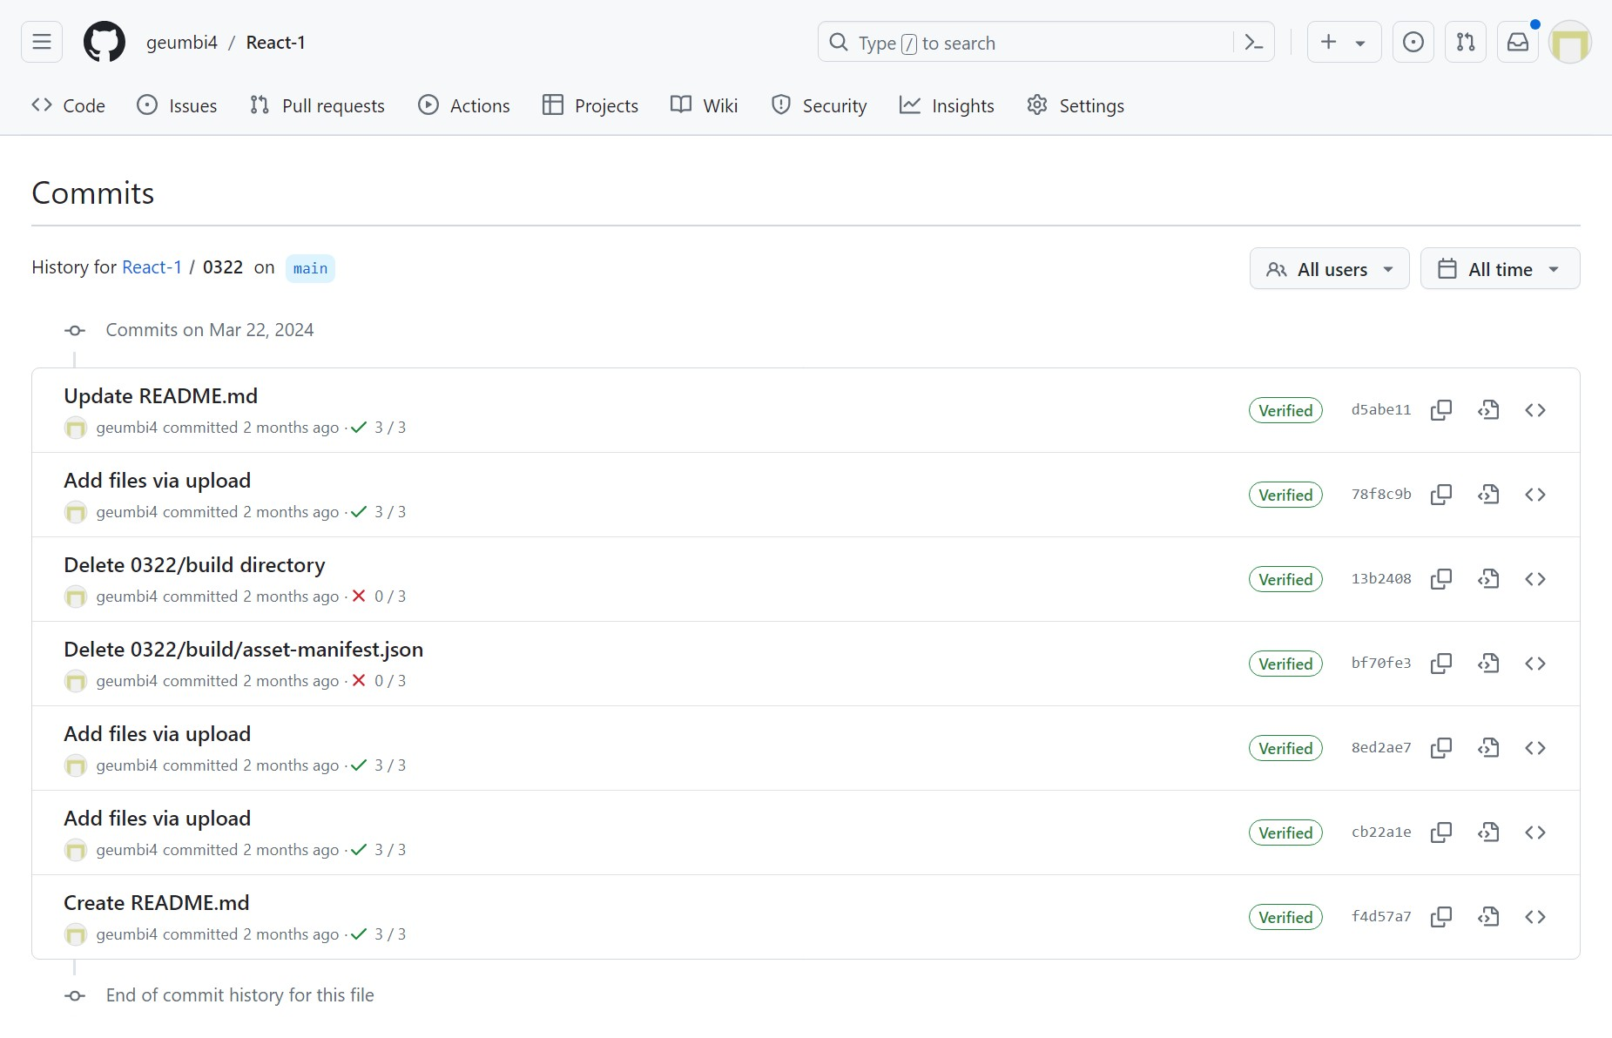
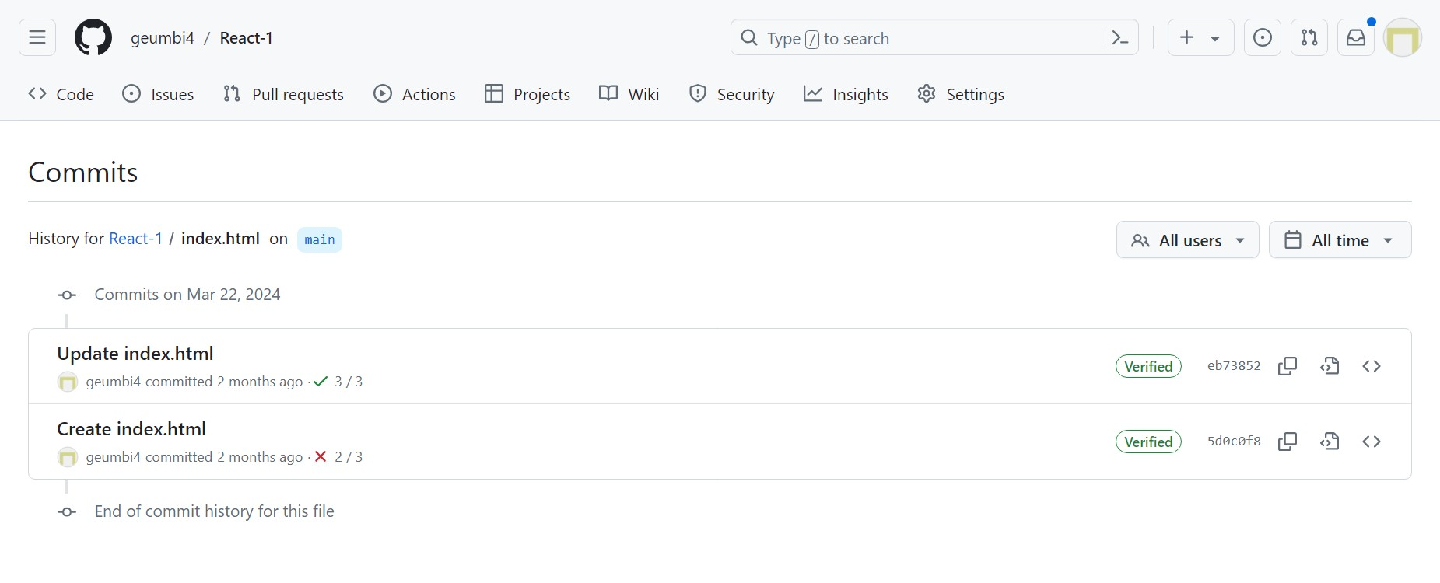
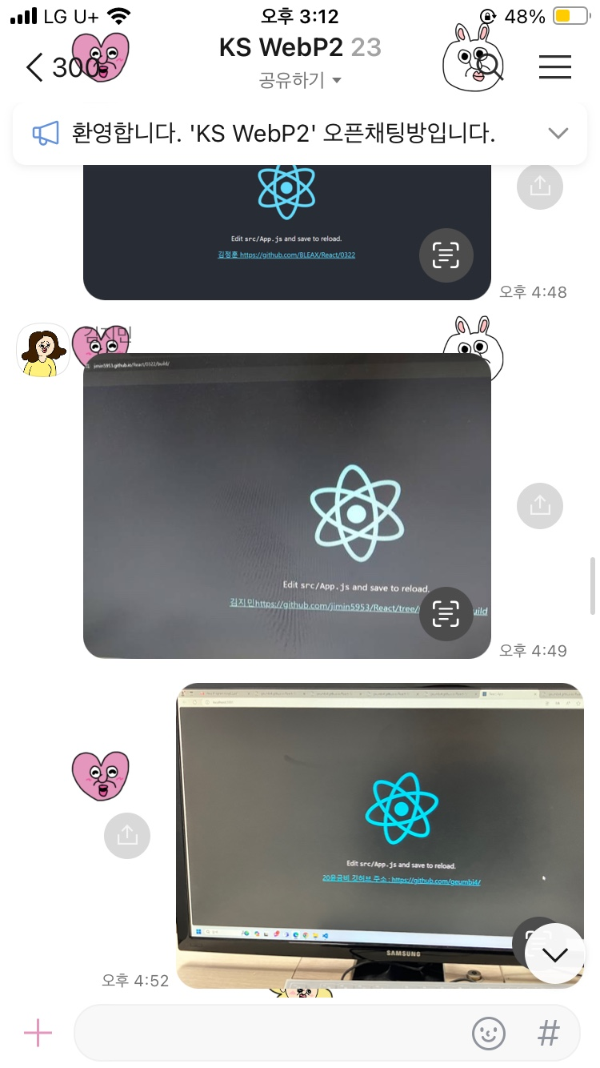
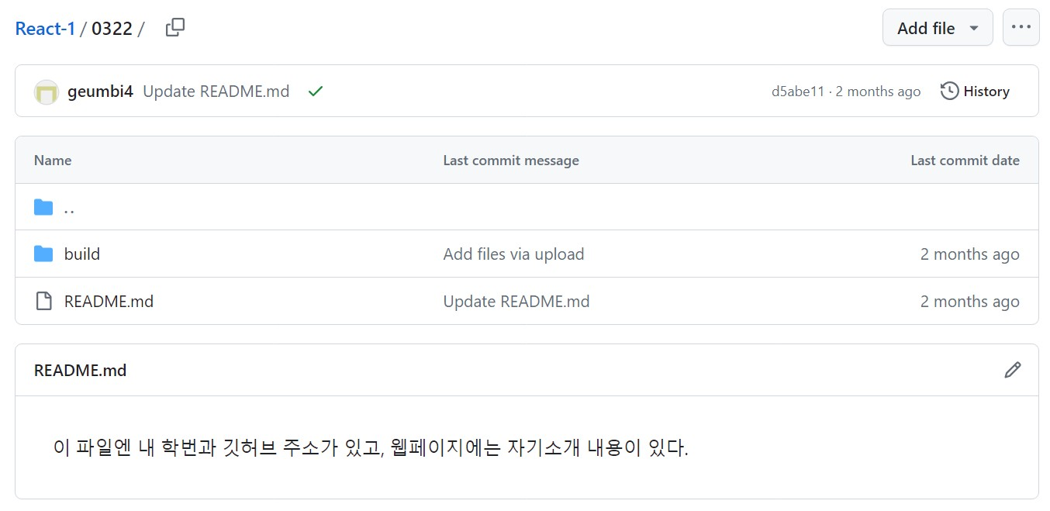
02 히스토리 내용- 0322
히스토리
카톡에 올린 실행화면
디렉토리 내부

Slide 6
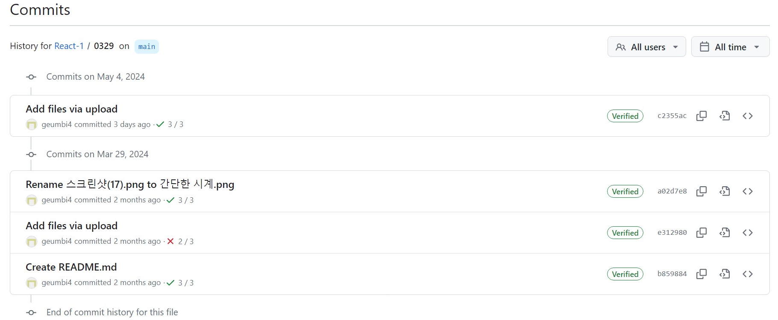
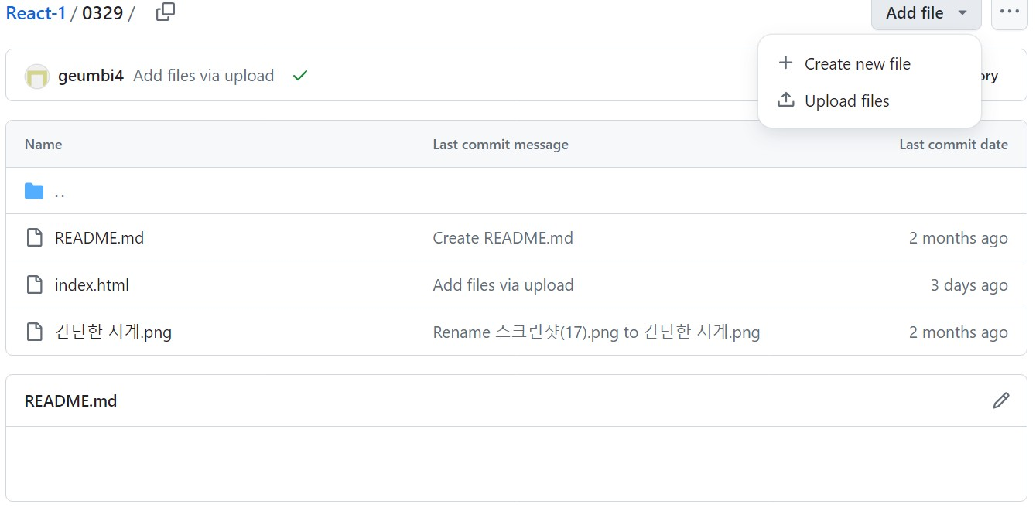
02 히스토리 내용- 0329(3장)
디렉토리 내부
히스토리
0329 3장을 배웠는데 나머지 실습파일과 레포트는 0405에 저장되어 있음
0405부터 디렉토리 이름이 한 주씩 밀린 이름으로 만들어짐.
0329와 0405는 같은 3장을 다루는 디렉토리임.

Slide 7
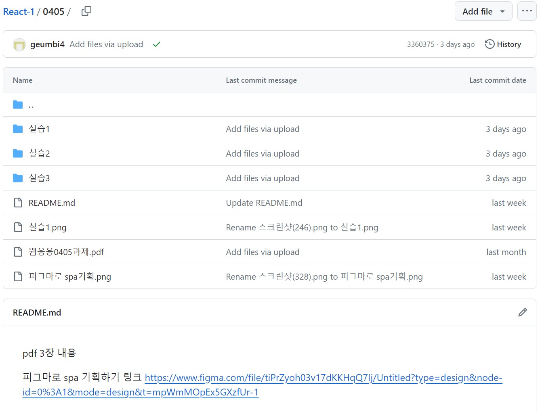
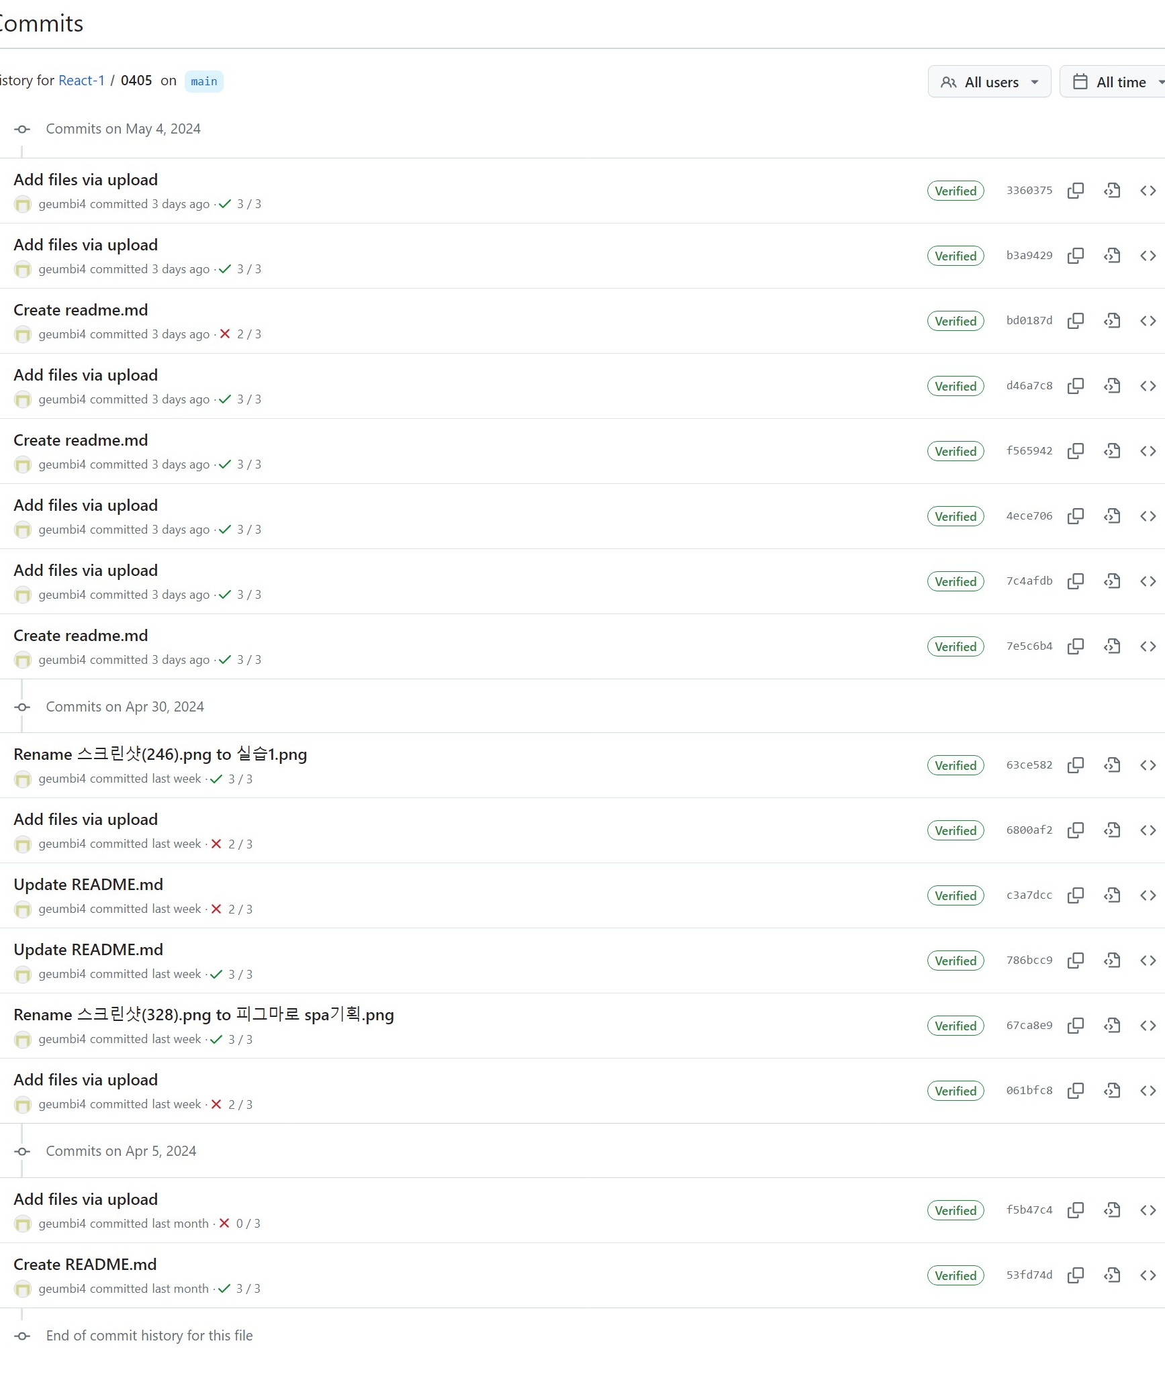
02 히스토리 내용- 0405(3장)
히스토리
디렉토리 내부

Slide 8
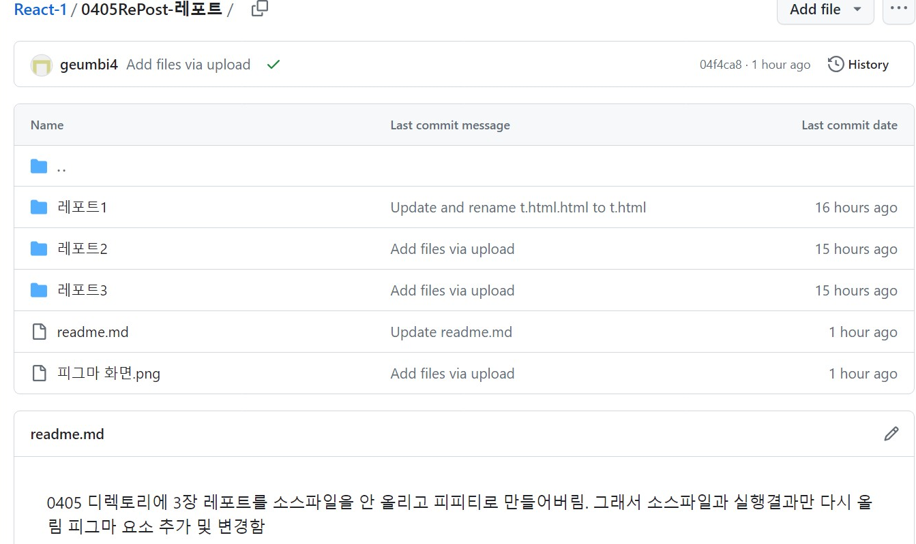
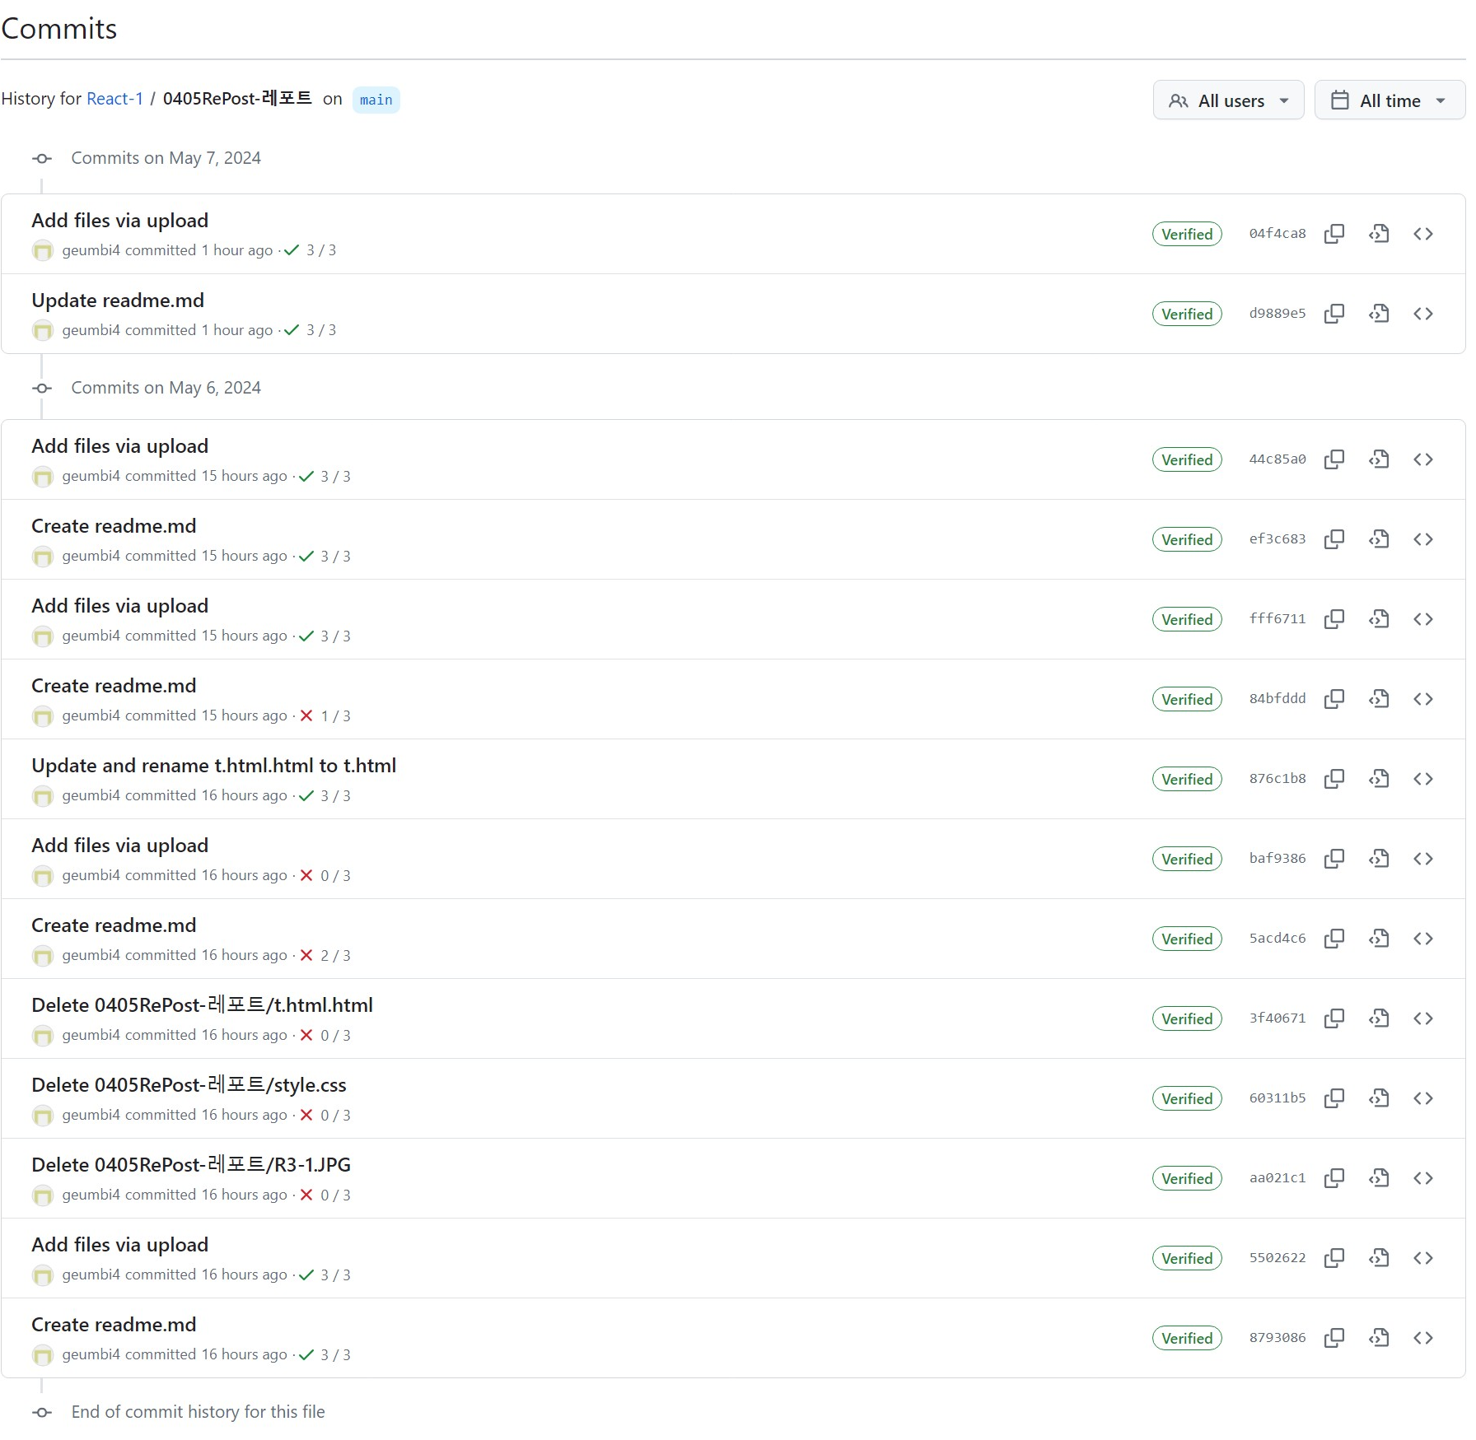
02 히스토리 내용- 0405RePost-레포트(3장)
히스토리
디렉토리 내부
0405 과제 레포트를 피피티로 만들어버림.
그래서 소스파일과 실행파일만 다시 올린 새로 만든 디렉토리
피그마 기획도 조금 더 구체적으로 변경함.

Slide 9
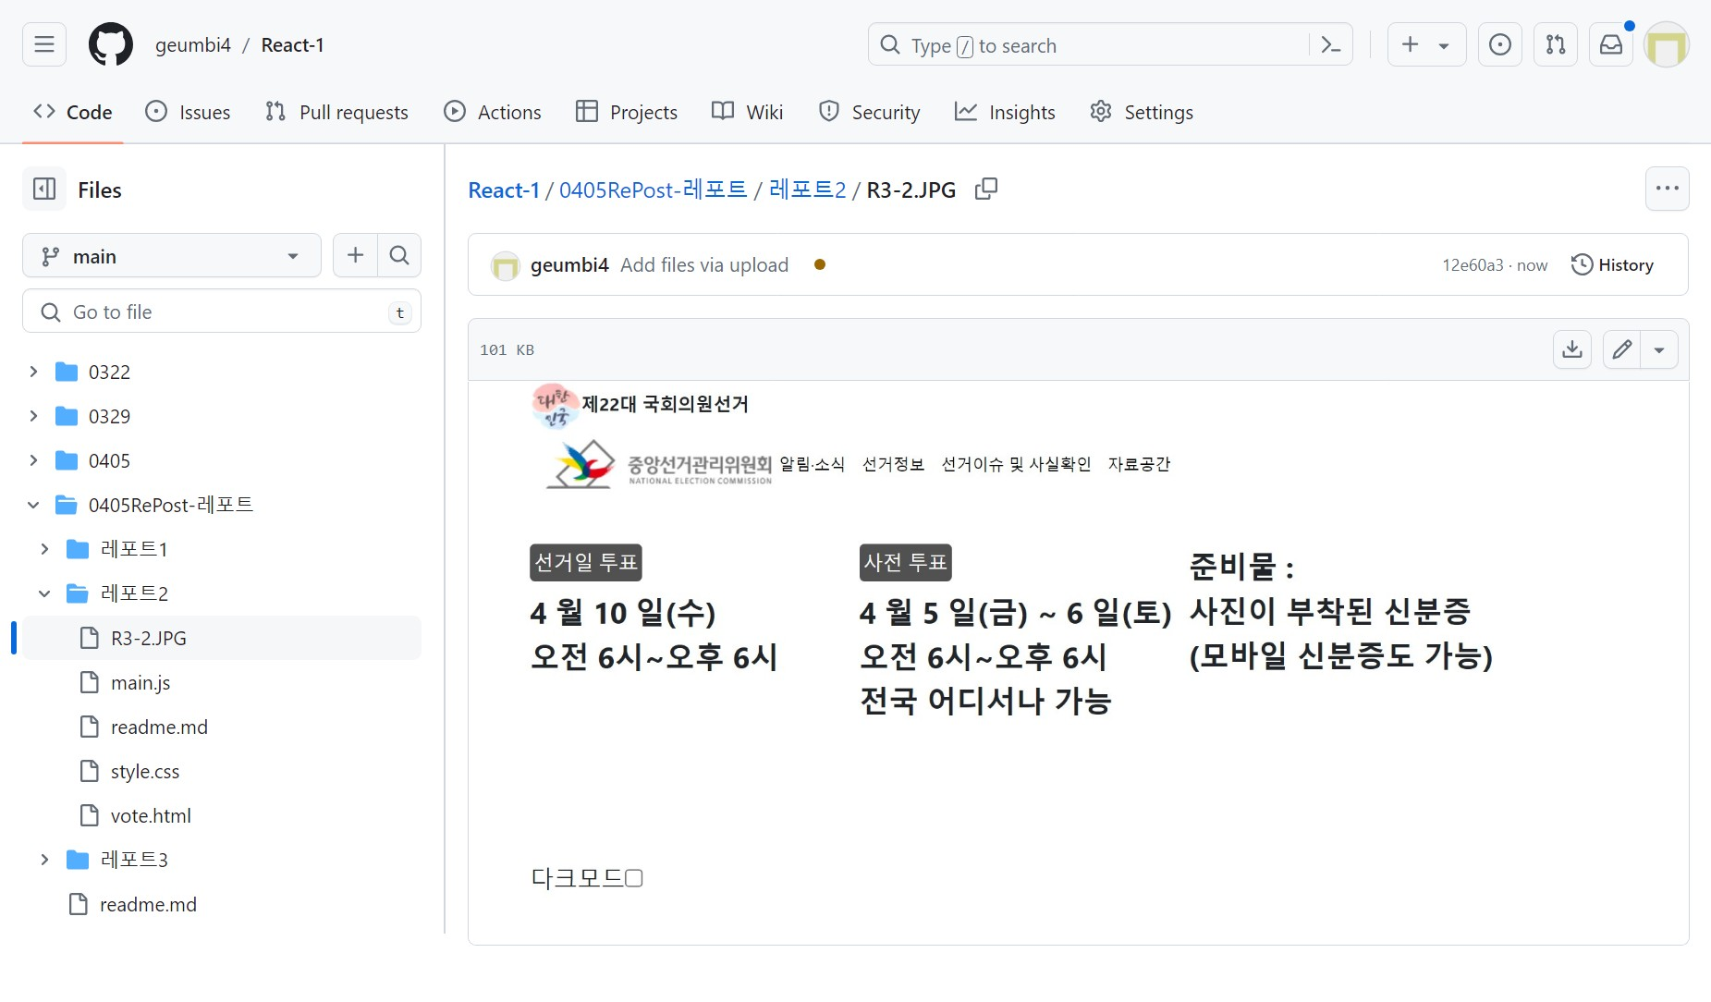
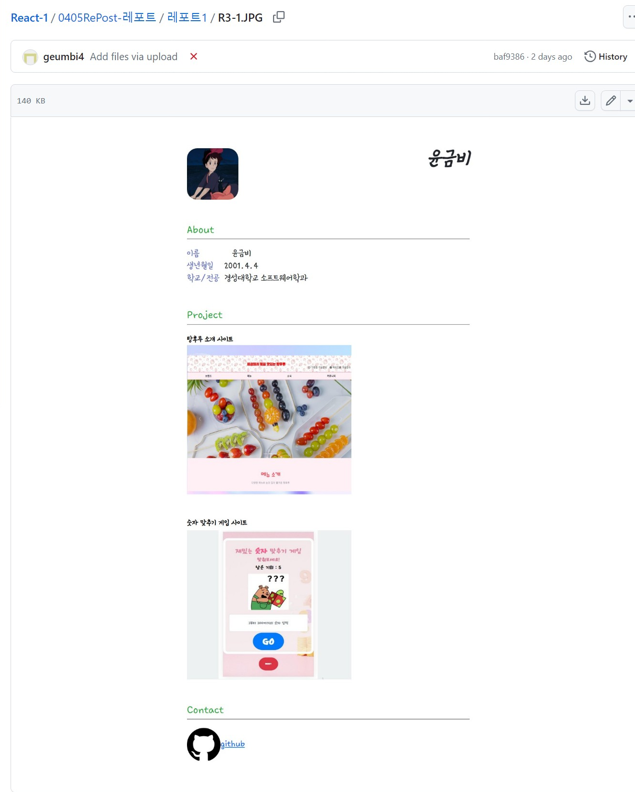
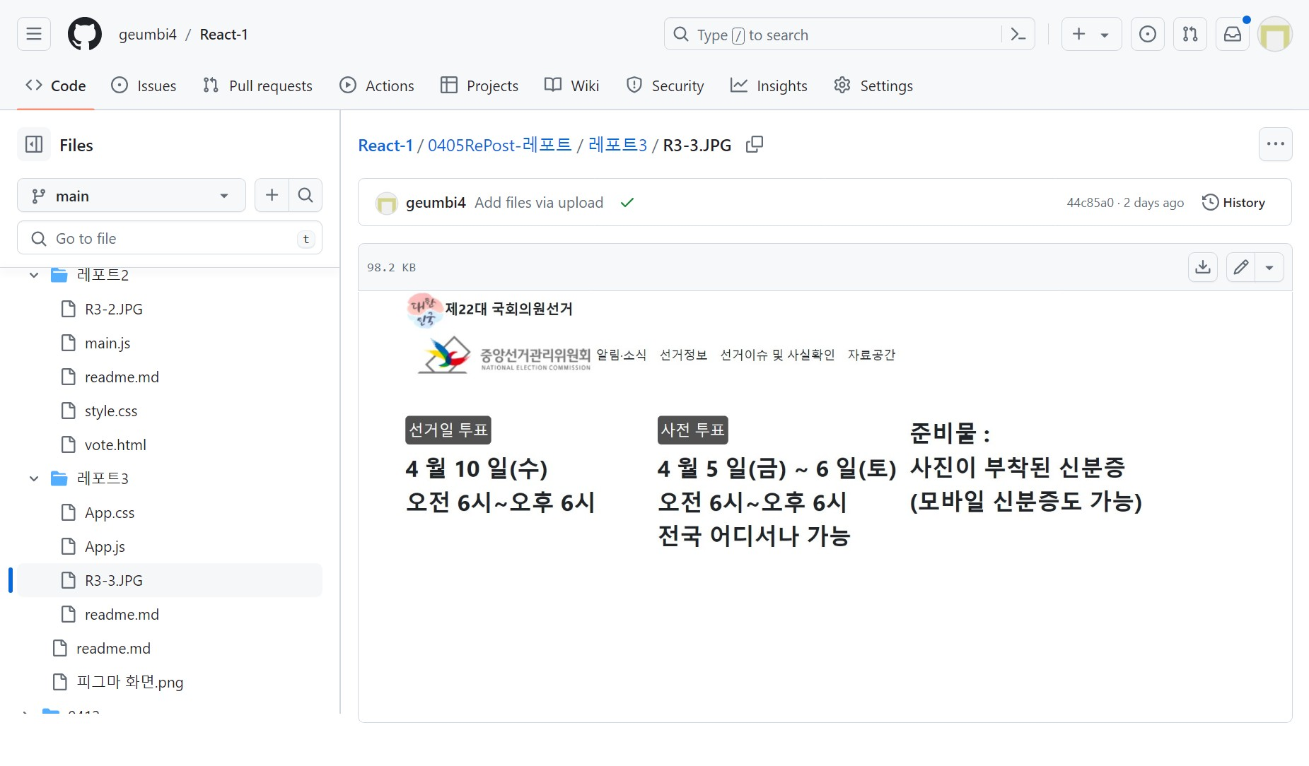
02 히스토리 내용- 0405RePost-레포트(3장)
<레포트 실행화면>

Slide 10
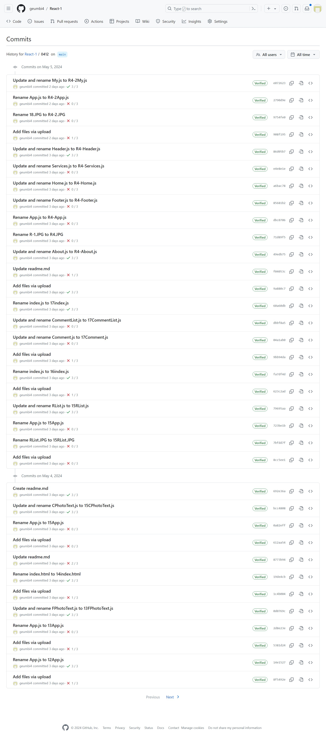
02 히스토리 내용- 0412(4장) (1)
히스토리

Slide 11
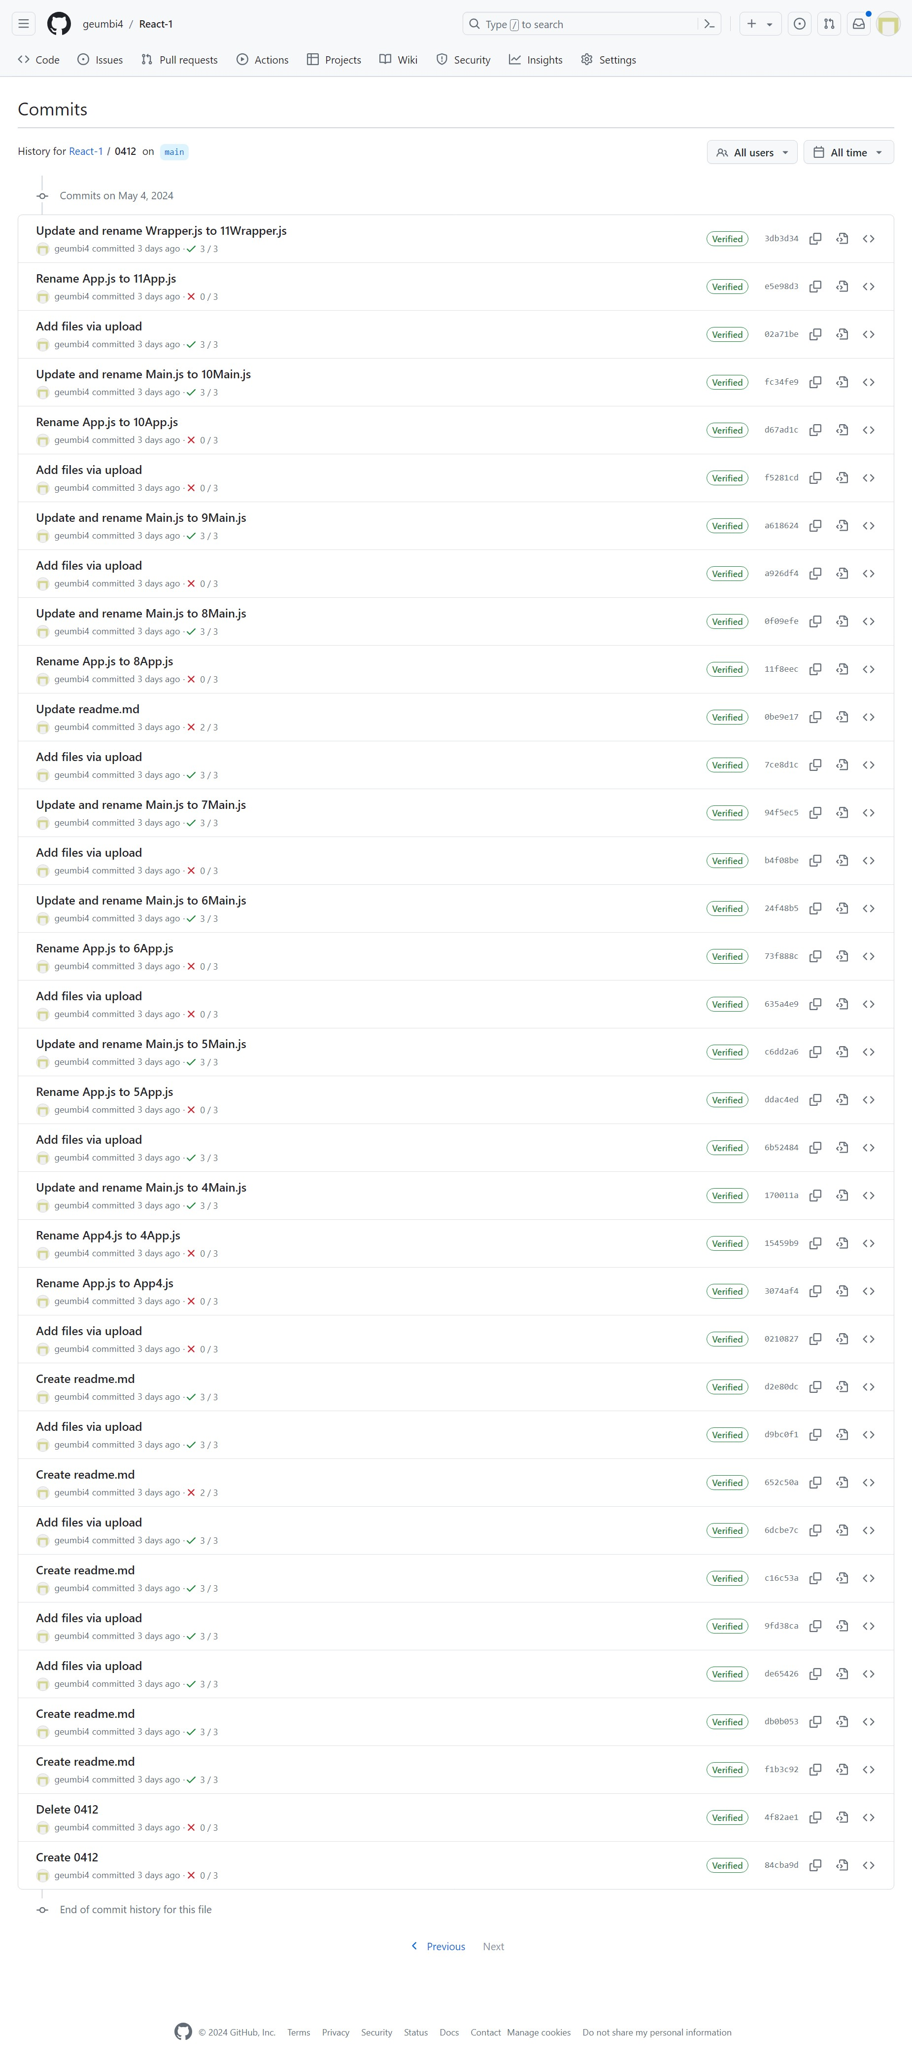
02 히스토리 내용- 0412(4장) (2)
히스토리

Slide 12
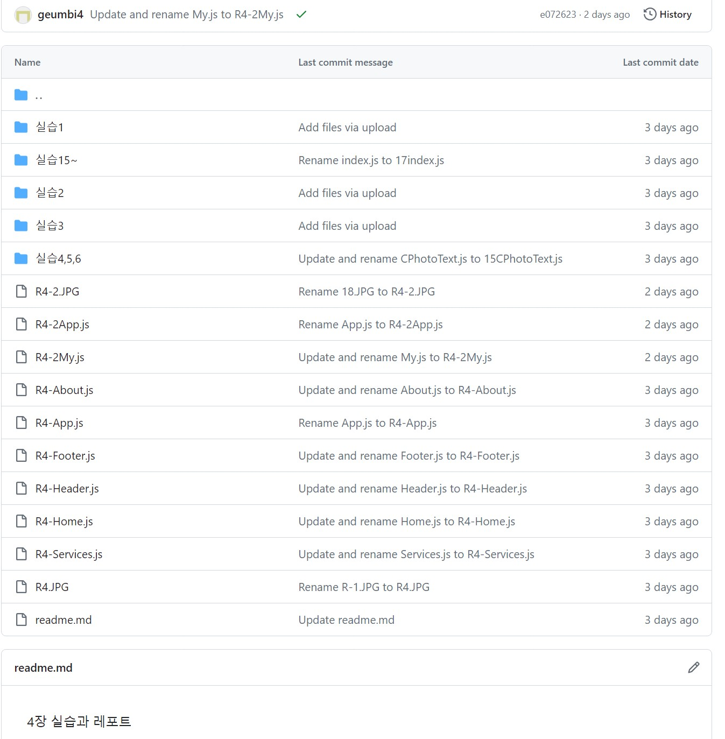
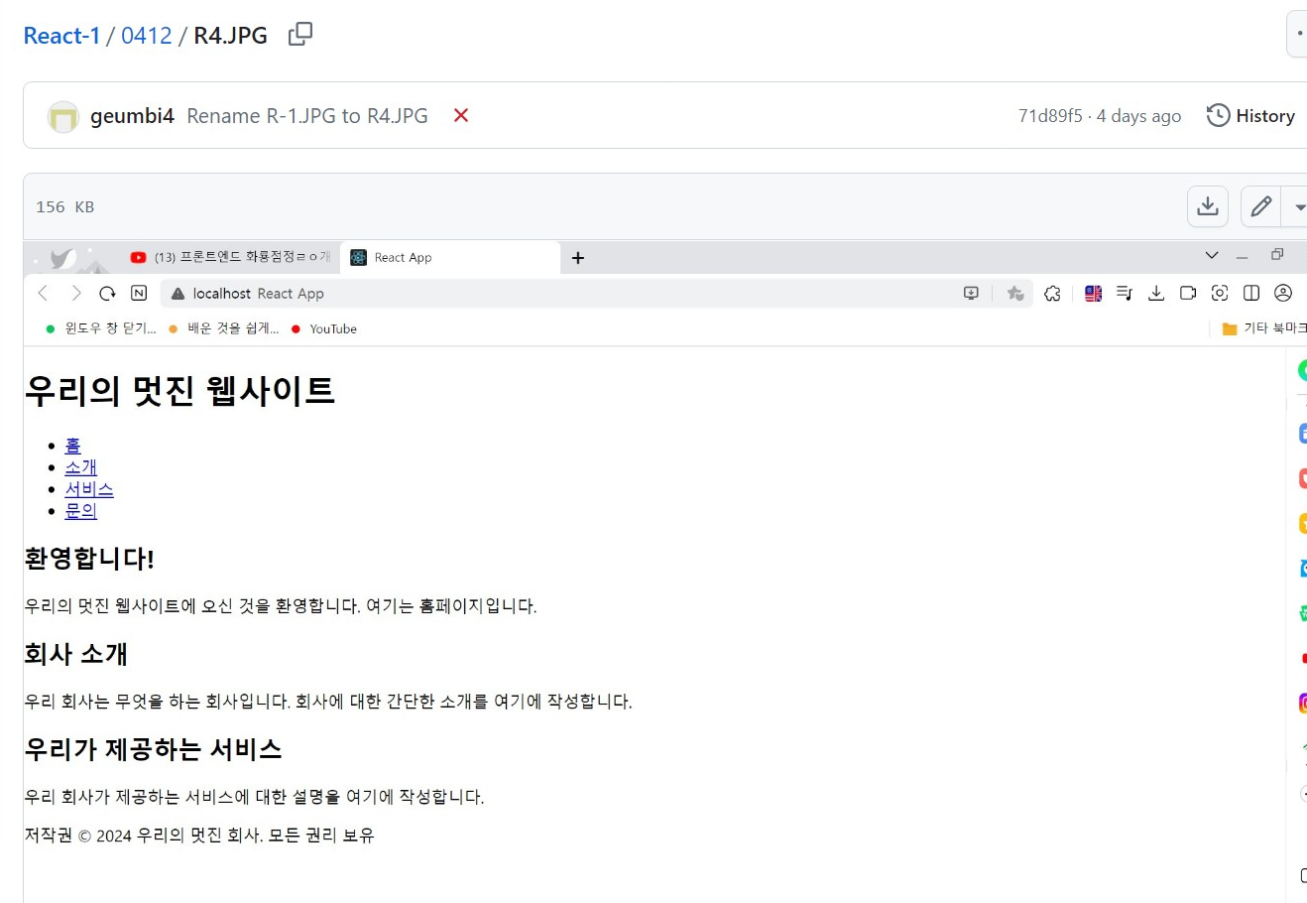
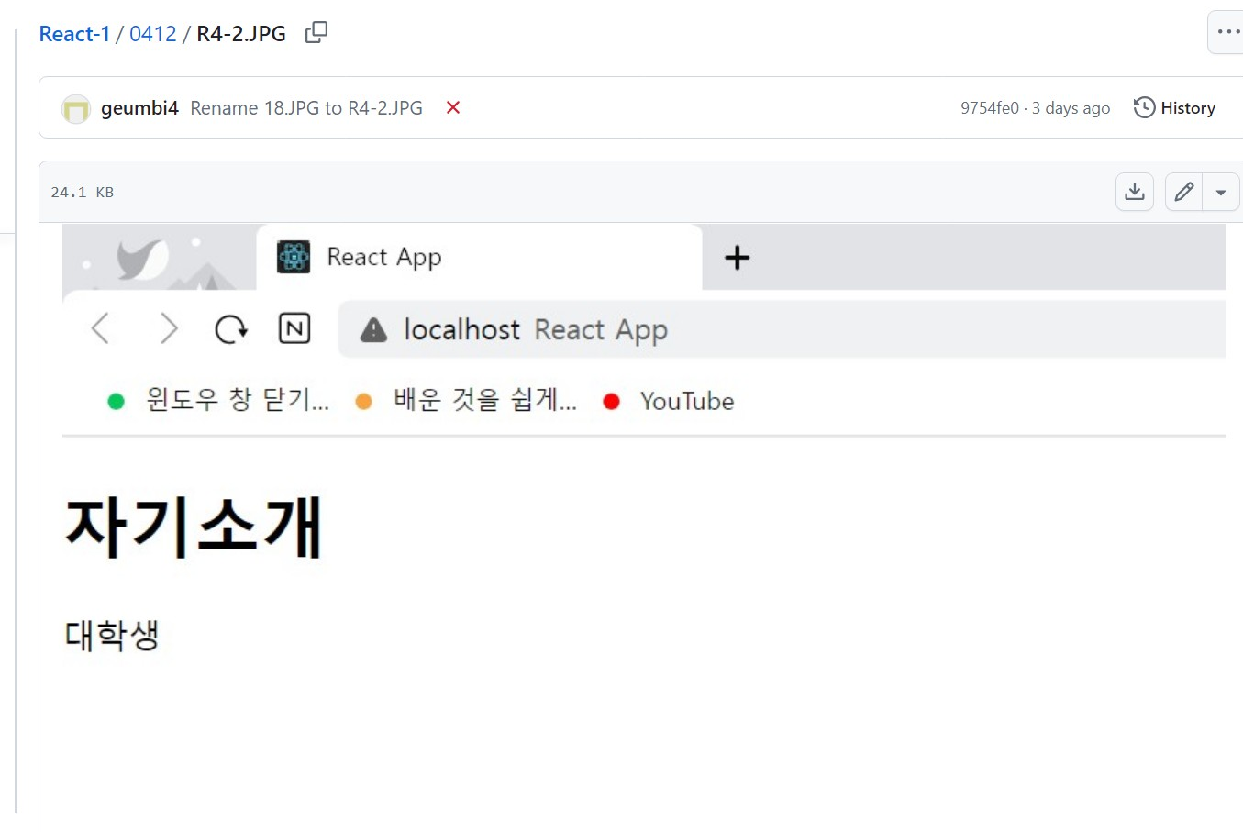
02 히스토리 내용- 0412(4장) (3)
<레포트 실행화면>
디렉토리
실습 1
실습 16~18
실습 2
실습 3
실습 4~15
레포트2
레포트1

Slide 13
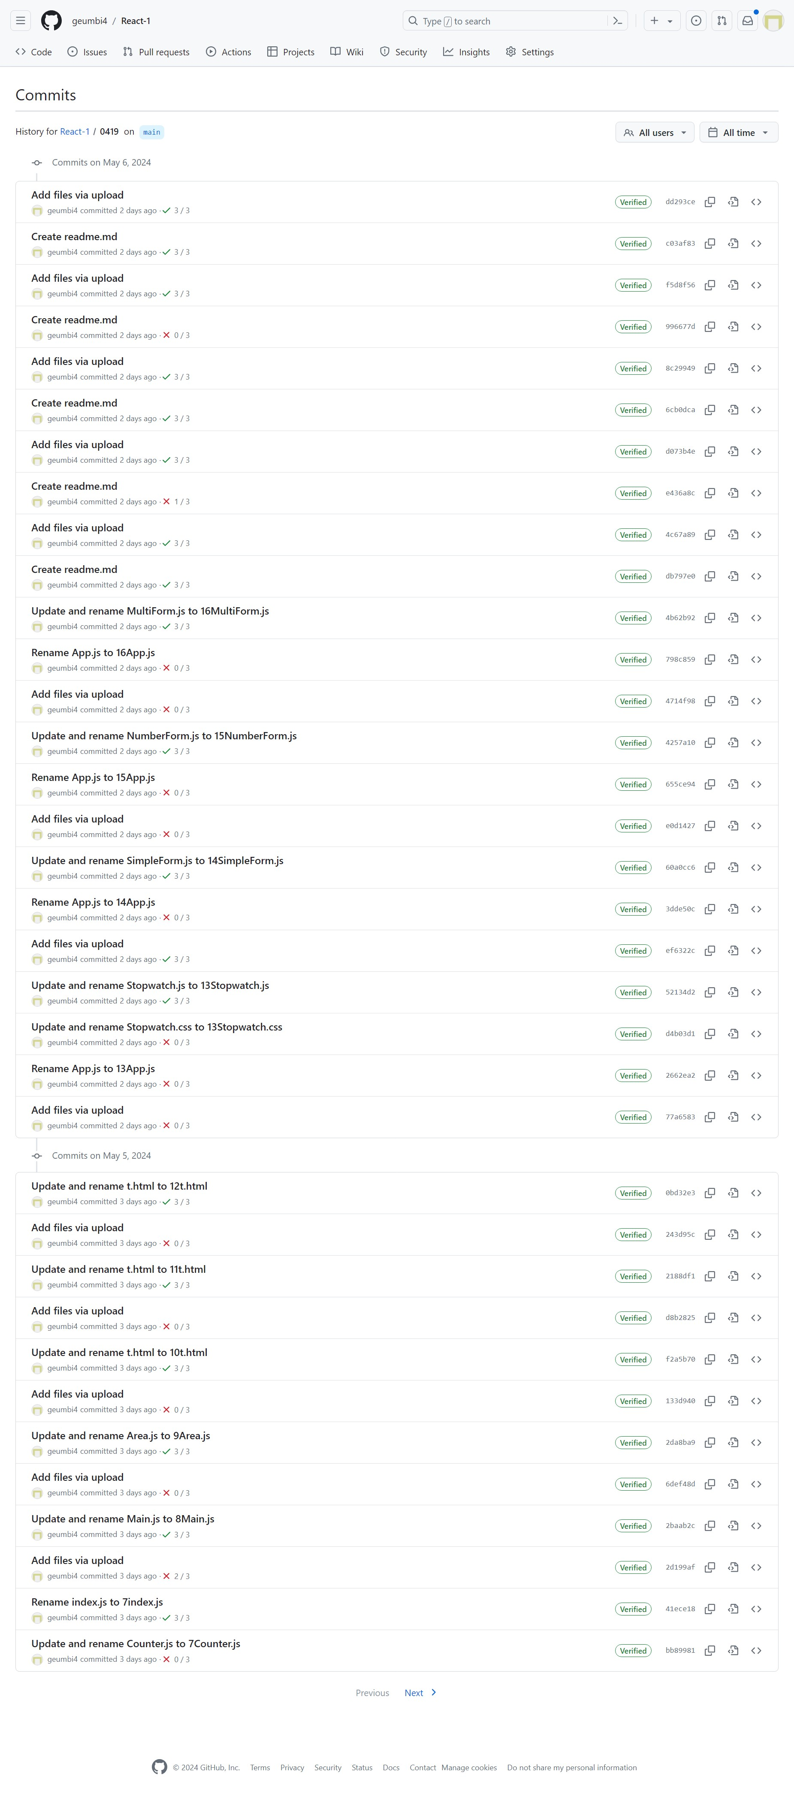
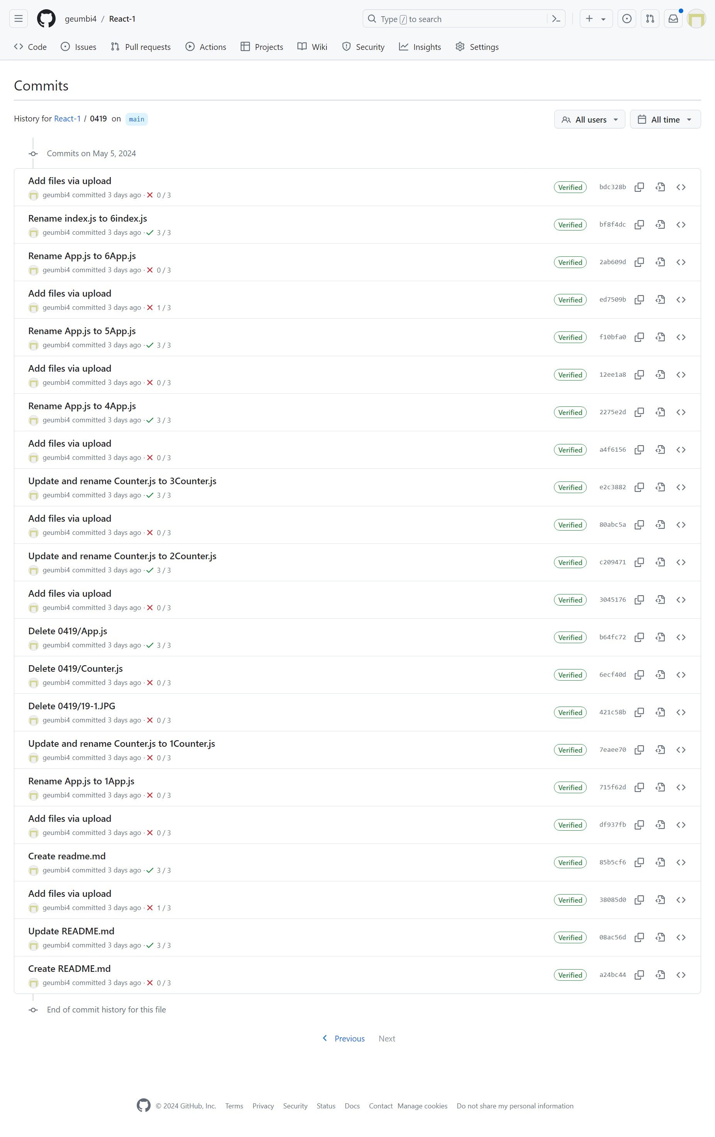
02 히스토리 내용- 0419 (5장) (1)
히스토리

Slide 14
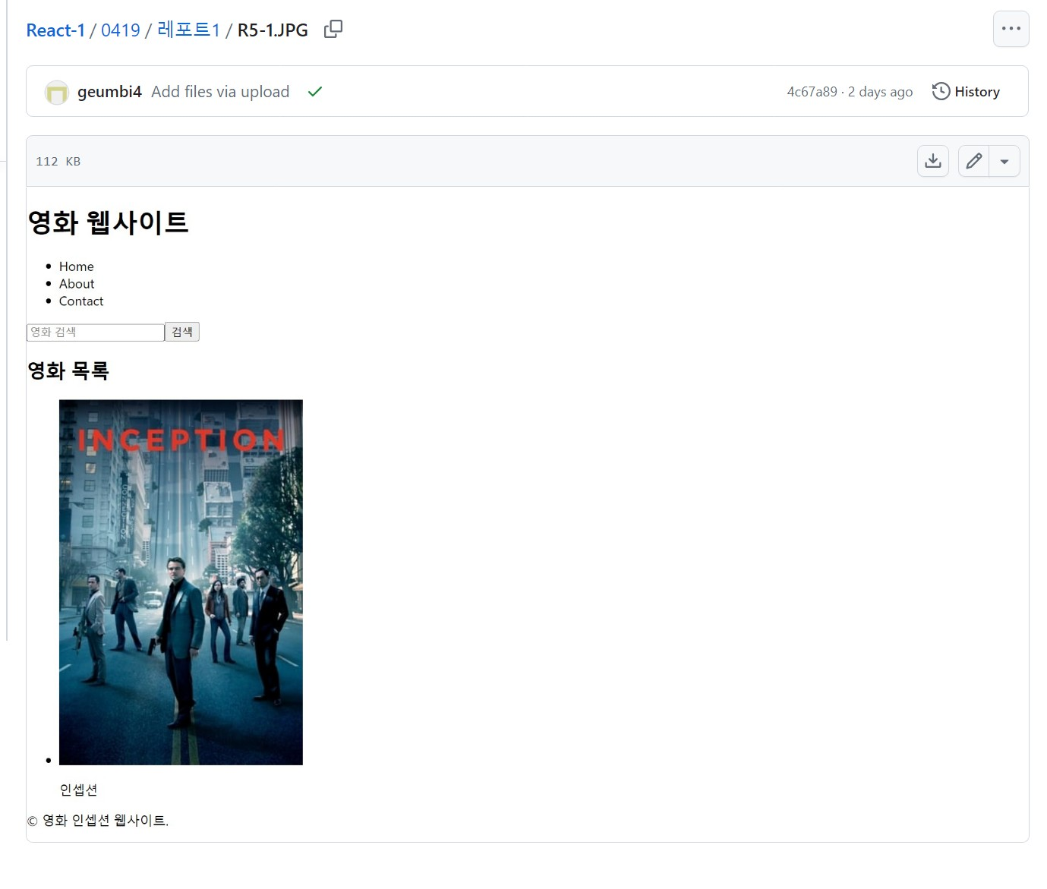
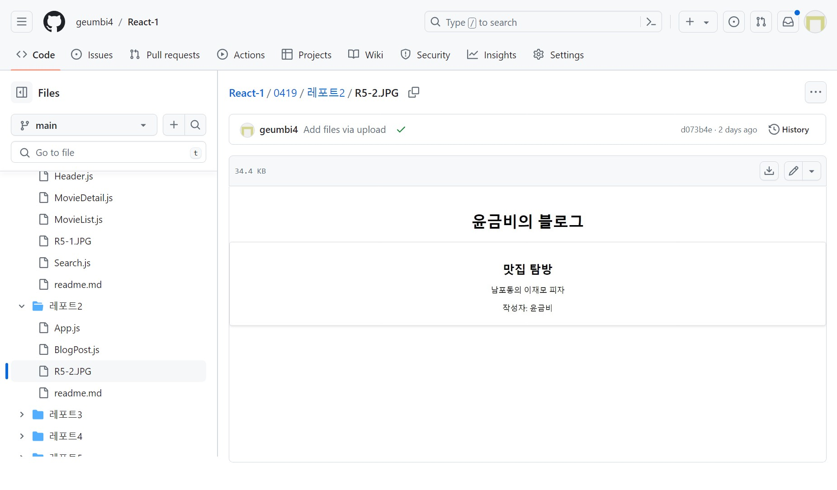
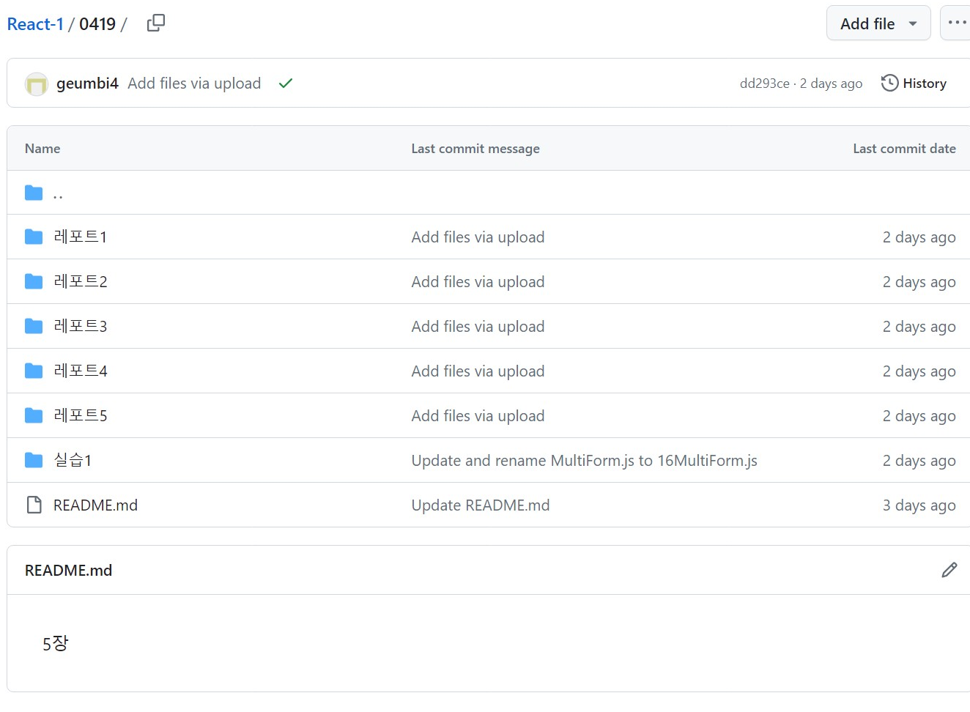
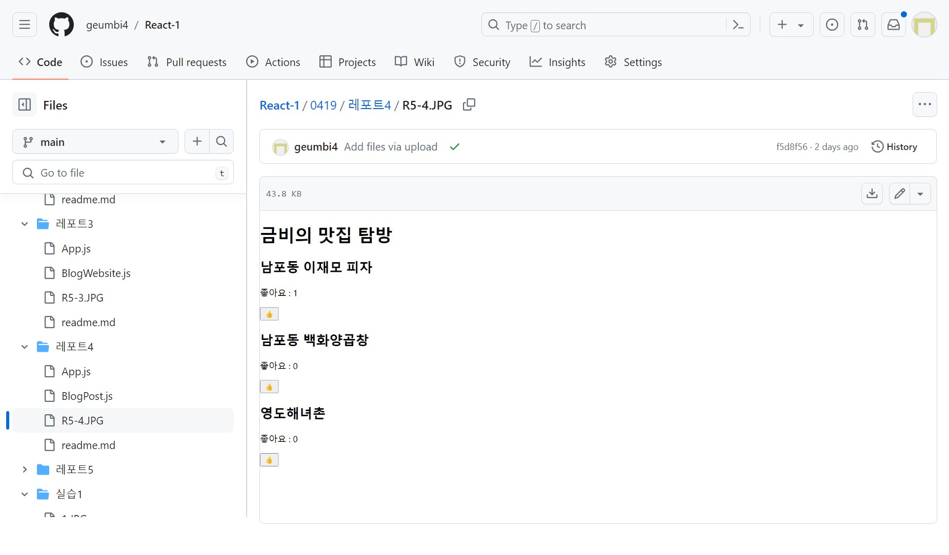
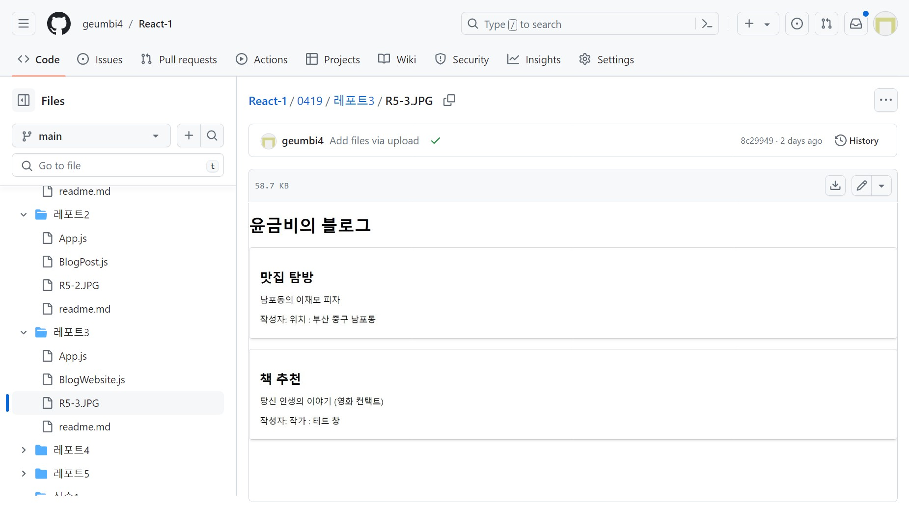
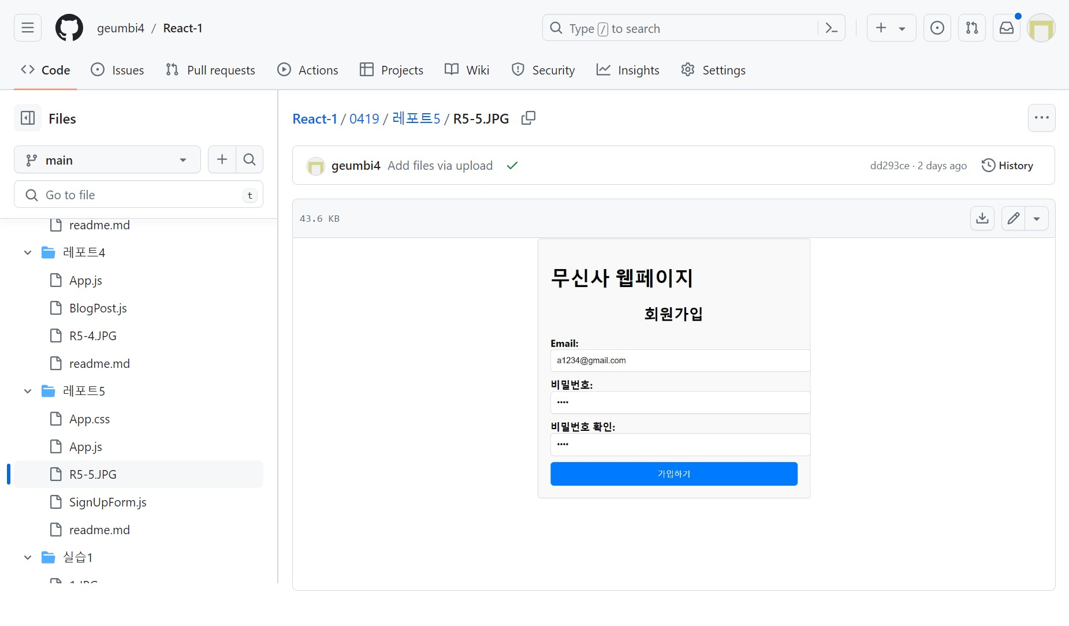
02 히스토리 내용- 0419 (5장) (2)
<레포트실행화면>
디렉토리

Slide 15
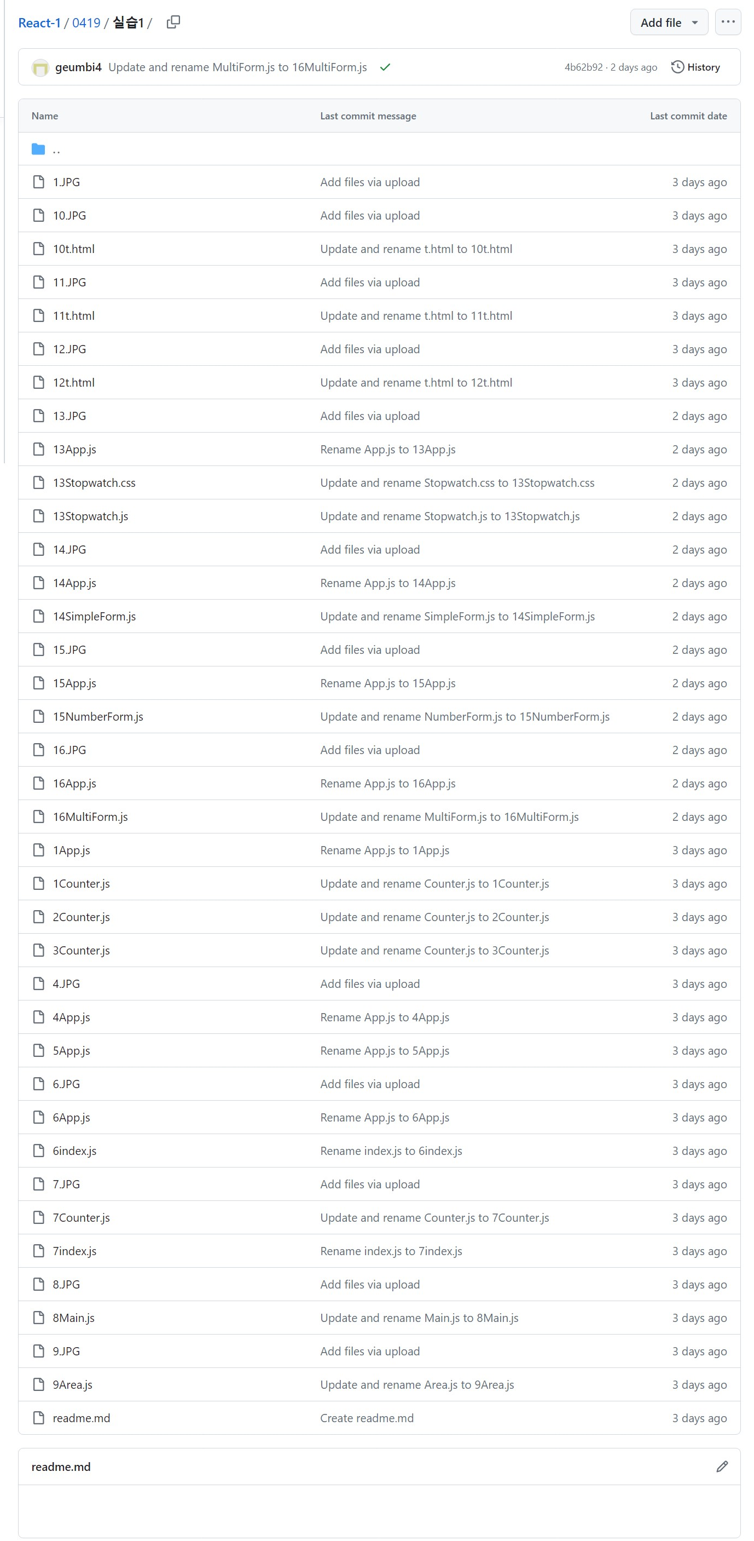
02 히스토리 내용- 0419 (5장) (3)
실습1 디렉토리 내부
실습1~16

Slide 16
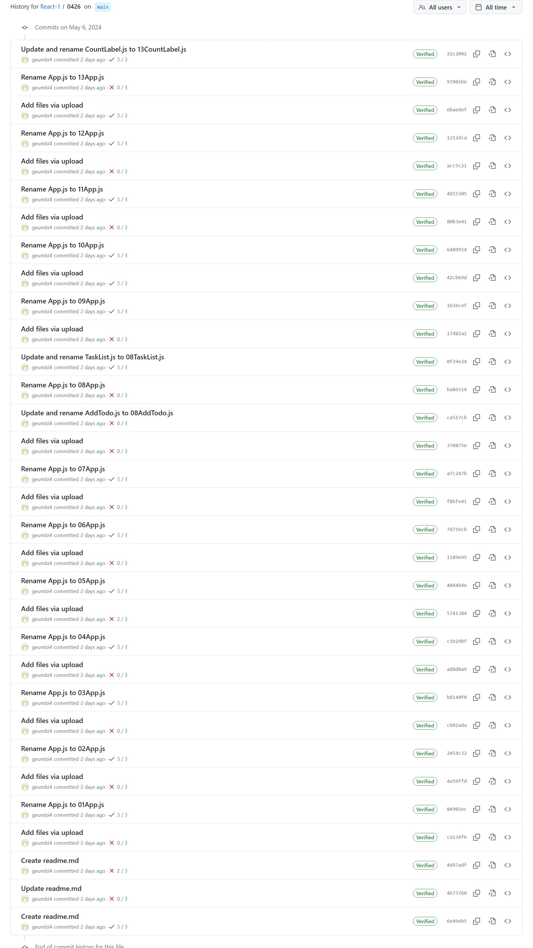
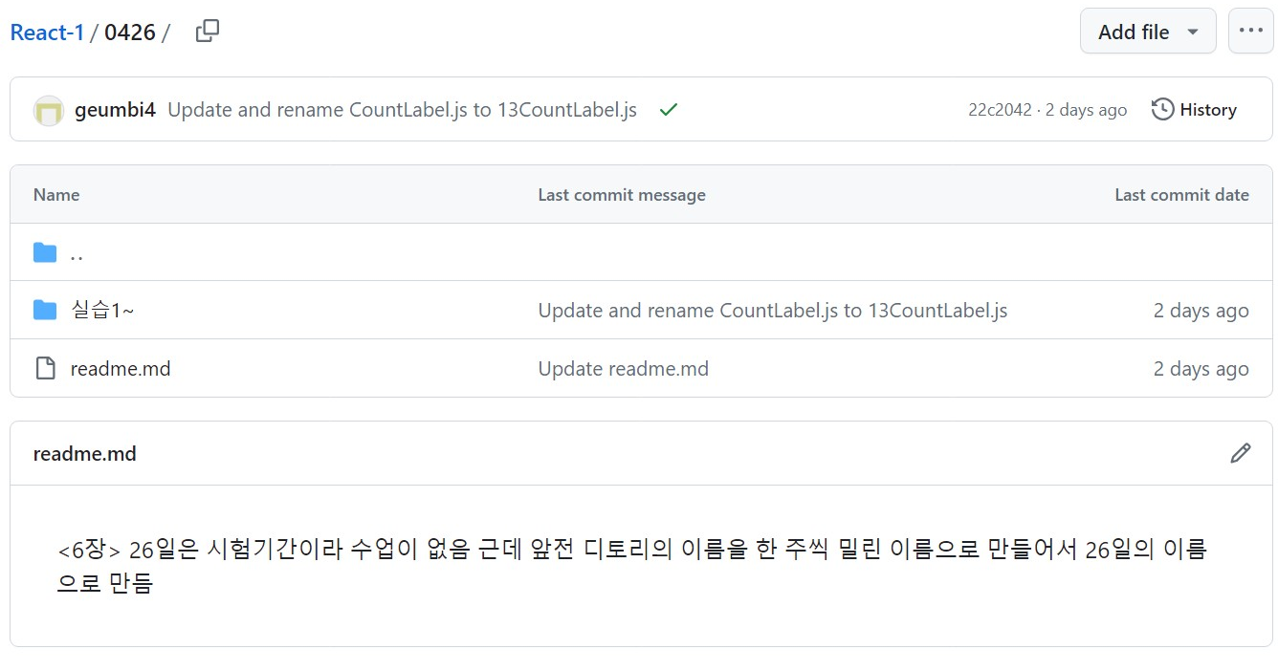
02 히스토리 내용- 0426 (6장) (1)
실습1 디렉토리 내부
1~13
디렉토리

Slide 17
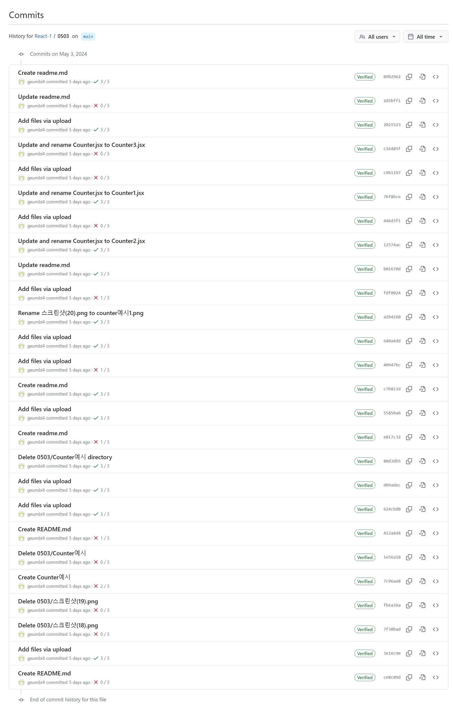
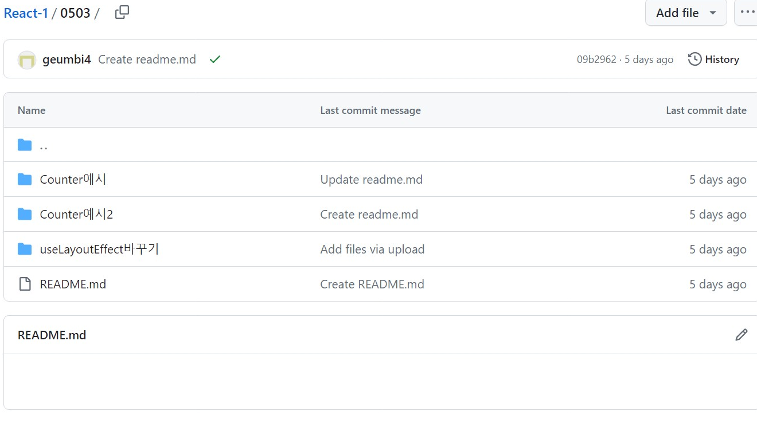
02 히스토리 내용- 0503 (7장)
디렉토리

Slide 18
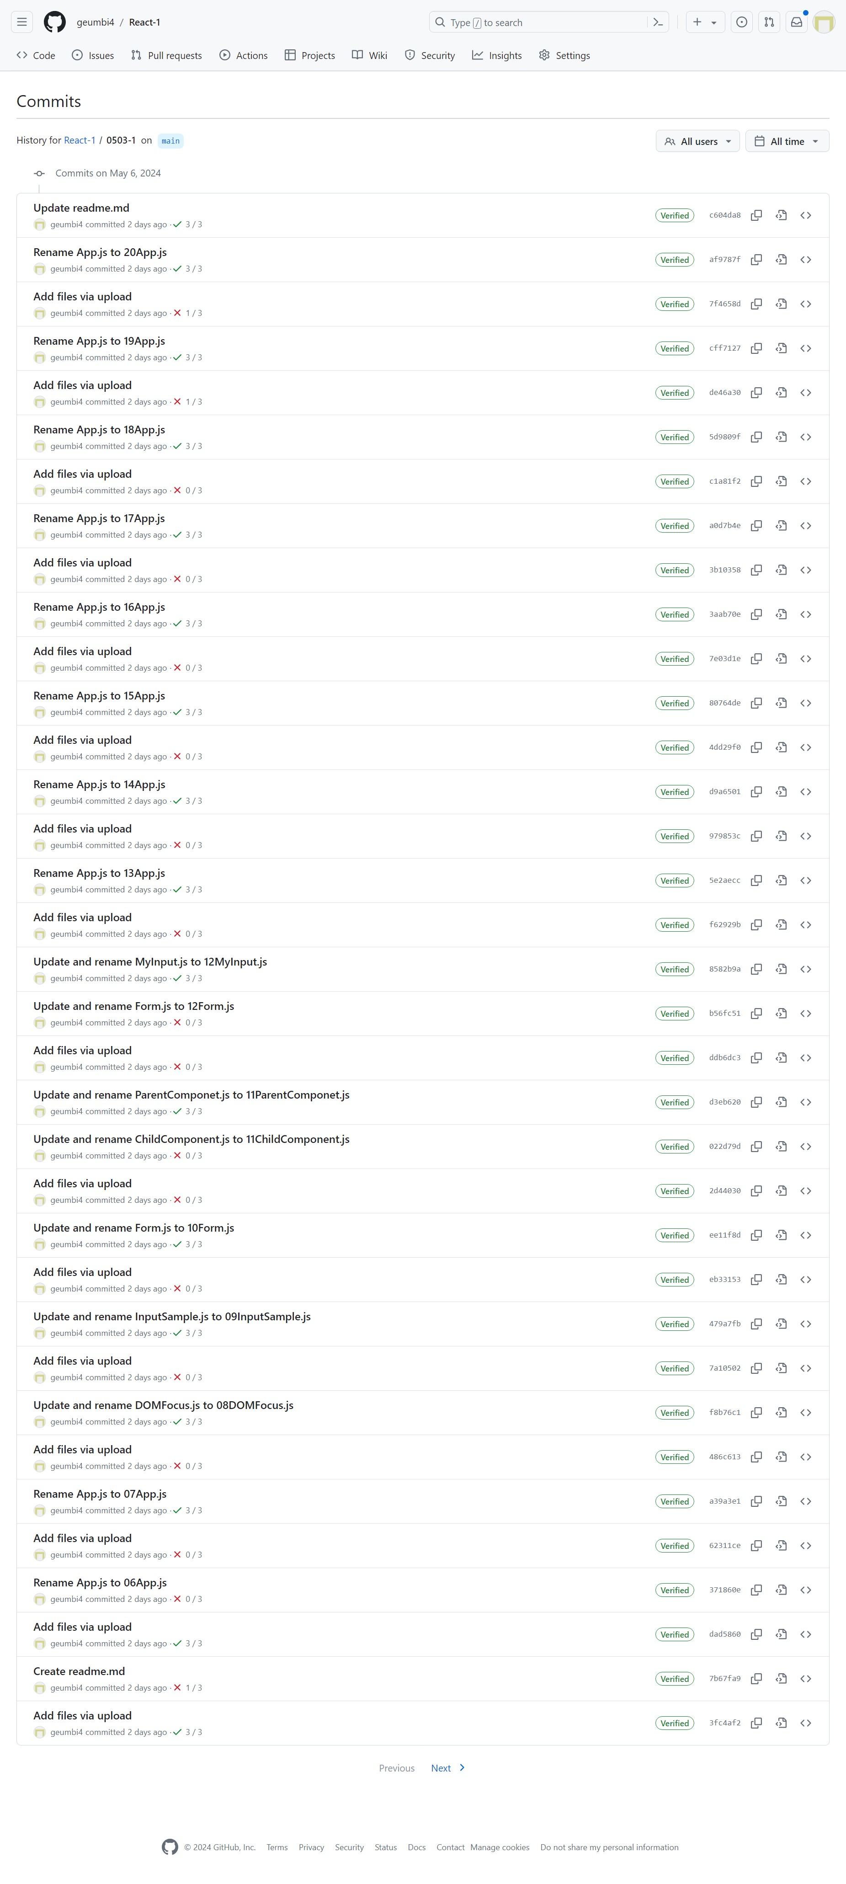
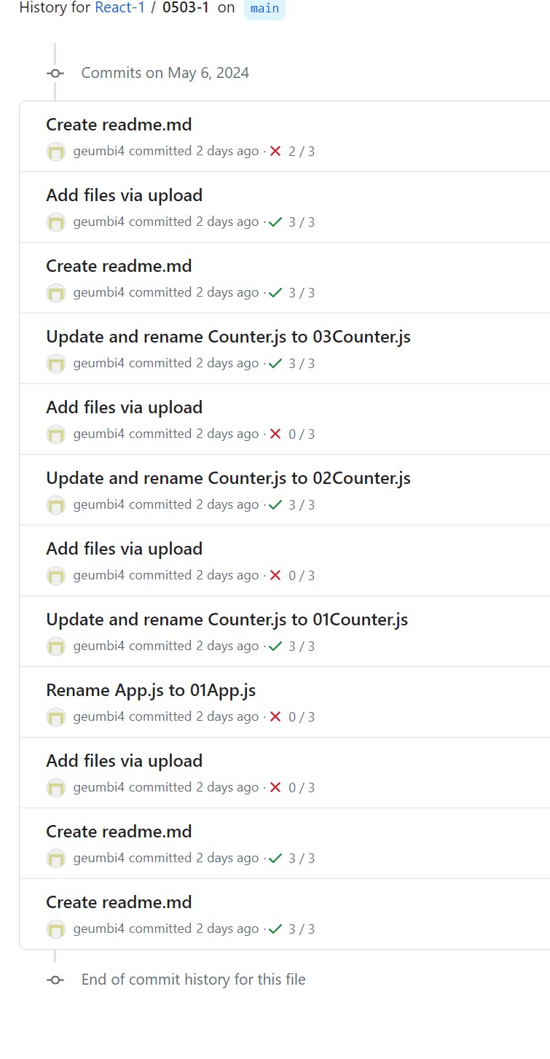
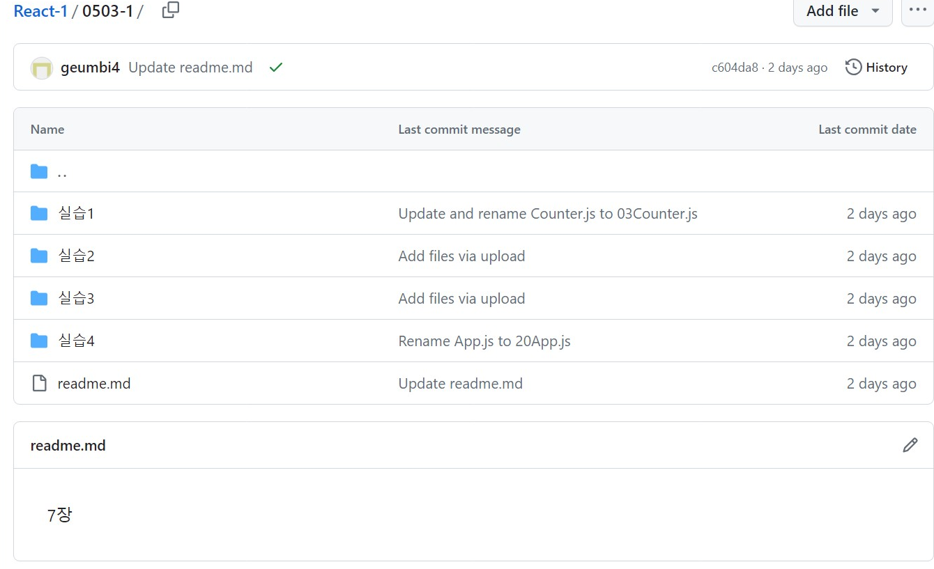
02 히스토리 내용- 0503-1 (7장)
0503 디렉토리 새로 만들어서 나머지 실습 올림
디렉토리 실습 1~20

Slide 19
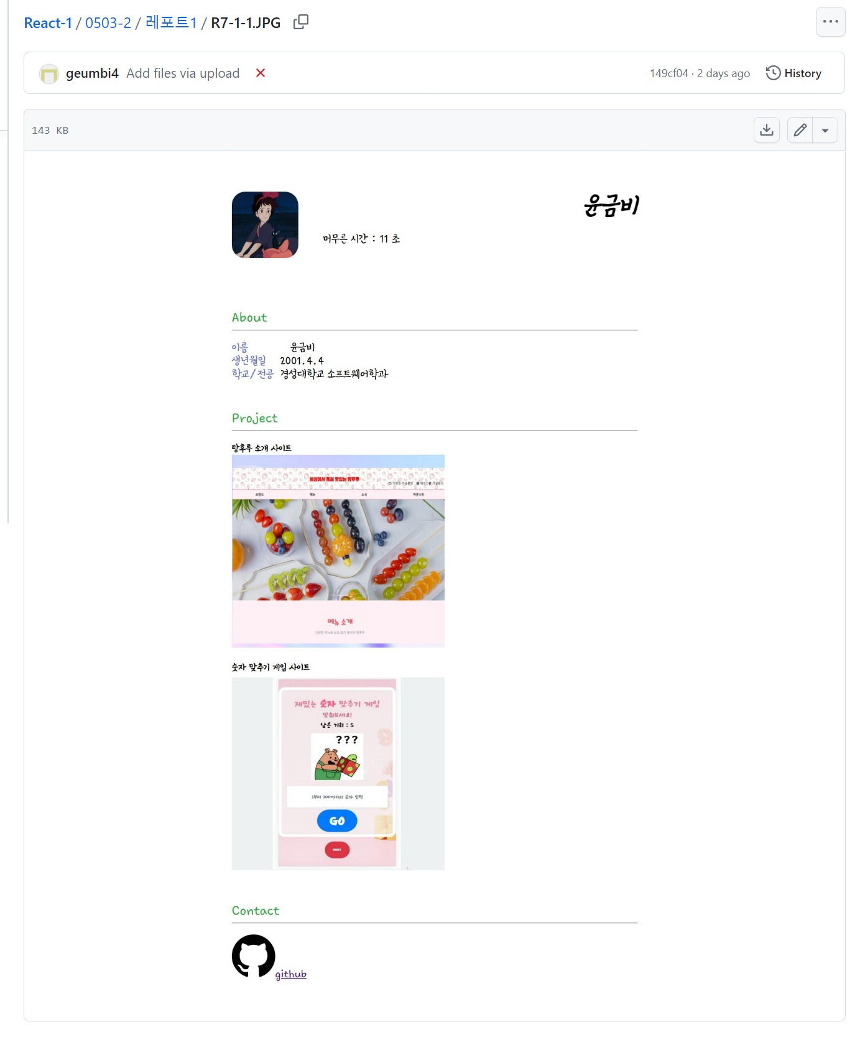
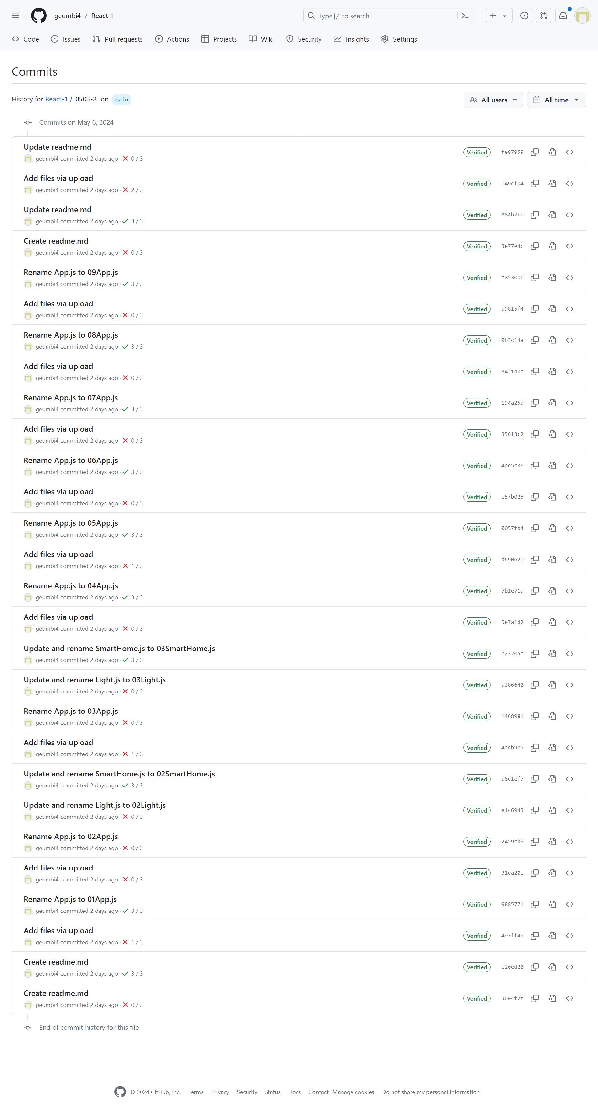
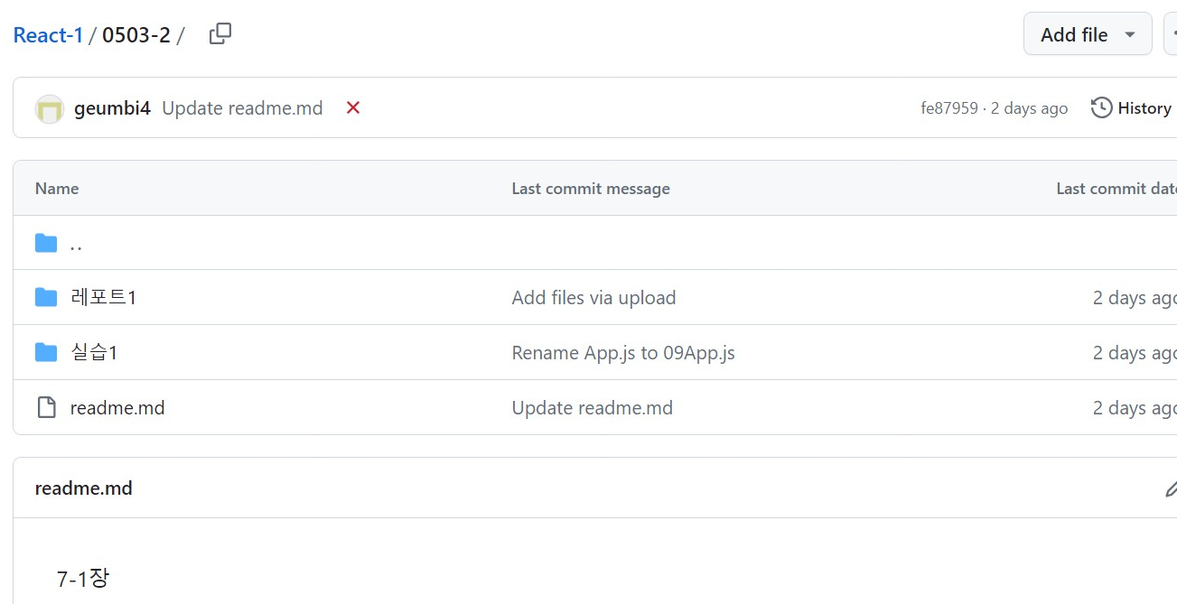
02 히스토리 내용- 0503-2 (7-1장)
<레포트 실행화면>
디렉토리
실습 1~9

Slide 20
<점수>
17/20

Slide 21
<참고 자료>
https://www.flaticon.com/
https://slidesdocs.com/
https://chatgpt.com/
https://acho.tistory.com/16
https://www.youtube.com/watch?v=CMiOtFoElz0
https://www.nec.go.kr/site/avt/main.do#
https://getbootstrap.com

Slide 22
이상입니다.

